Slide 1
Готовимся к переходу на новые ФГОС НОО и ФГОС ООО
Ст. Кущевская
7 февраля 2022 года

Slide 2
Задачи на 2022 год
До 01.03.2022 года Провести педсоветы по переходу на новые ФГОС
До 01.04.2022 года Утвердить ООП НОО
До 25.05.2022года Утвердить ООП ООО
До 01.09.2022 года отменить действие ООП НОО (2010г.)
До 01.09.2022 года составить список ООП, рабочих программ, учебников и учебных пособий, которые будут использоваться в 2022-2023 учебном году с учетом детей с ОВЗ
До 01.09.2022 года утвердить список ООП, рабочих программ, учебников и учебных пособий, которые будут использоваться в 2022-2023 учебном году с учетом детей с ОВЗ (на первом педсовете)
Для детей с ОВЗ ООП разрабатывается не позднее даты в выписки из справки ПМПК

Slide 3
Алгоритм Действия
1. Создать рабочую группу по введению ФГОС 2021
2.Разработать положение о деятельности рабочей группы
3.Издать приказ о создании рабочей группы
4.Разработать «дорожную карту» мероприятий перехода на обновленные ФГОС
5.Издать приказ об утверждении «дорожной карты» мероприятий перехода на обновленные ФГОС
6.Оценить кадровые и материальные ресурсы

Slide 4
Алгоритм Действия
7.Изучить отличие ФГОС по содержанию в коллективах
8.Собрать заявления родителей (3-4 классов)
9.Разработать проекты ООП
10.Проверить и изменить локальные акты
11.Разработать новые локальные акты, должностные инструкции
12. Вести мониторинг выпуска разъяснений по ФГОС
13.Определиться с набором предметов и уровнем их освоения, а так же родной язык, второй иностранный, ОРКСЭ, ОДНКНР
14.Разрабатывать и своевременно размещать на сайте ОО сведения об ОО

Slide 5
Алгоритм Действия
15.Оценить оснащение ОО по трем направлениям : информационно-образовательная среда, материально- технические ресурсы, учебно-методические ресурсы
16.Организовать проведение педсовета об изменениях ООП НОО и ООО по ФГОС 2021 года
17.Оценить кадровые ресурсы
18.Составить учебные планы
19.Разработать проект новой программы воспитания и календарного плана воспитательной работы
20.Провести родительские собрания для 2-4 классов и 1 и 5 классов

Slide 6
Алгоритм Действия
21.Определить модель внеурочной деятельности с учетом сетевого взаимодействия с социальными партнерами и формированием функциональной грамотности
22.Осуществлять еженедельный контроль готовности к переходу на ФГОС

Slide 7
Обновленные федеральные государственные образовательные стандарты
Приказ Министерства просвещения
Российской Федерации от 31 мая 2021 г. № 286 "Об утверждении федерального государственного образовательного стандарта начального общего образования"
Приказ Министерства просвещения
Российской Федерации от 31 мая 2021 г. № 287
"Об утверждении федерального государственного образовательного стандарта
основного общего образования"
Прием на обучение по программам начального общего образования (в 1 класс) с 1 сентября 2022 г. во всех образовательных организациях
Прием на обучение по программам основного общего образования (в 5 класс) с 1 сентября 2022 г. во всех образовательных организациях

Slide 8
Поддержка введения обновленных ФГОС
Сделано | На стадии завершения | Планируется
Федеральные государственные образовательные стандарты начального общего и основного общего образования Примерные рабочие программы по учебным предметам Универсальные кодификаторы Методические рекомендации по введению ФГОС Типовой план введения ФГОС в субъекте Российской Федерации Утверждение нового порядка формирования ФПУ | ПООП Примерные рабочие программы углубленного уровня Методические рекомендации по внеурочной деятельности Типовой комплект методических документов | Экспертиза УМК на соответствие обновленным ФГОС Утверждение обновленного ФПУ

Slide 9
Обновленные федеральные государственные образовательные стандарты
ФГОС-2009г. 2010г.
В основе ФГОС лежит
системно-
деятельностный подход
2021г.
В основе ФГОС лежат
представления об уникальности личности и
индивидуальных возможностях каждого обучающегося и
ученического сообщества в целом,
о профессиональных качествах педагогических работников и руководителей Организаций, создающих условия для максимально полного обеспечения образовательных
потребностей и интересов обучающихся
в рамках единого образовательного пространства на территории Российской Федерации.
Единство обязательных требований к результатам освоения ООП ООО реализуется во ФГОС
на основе системно-деятельностного подхода

Slide 10
ФГОС начального общего и основного общего образования
ФГОС-2009г. 2010г. ФГОС-2021г.
ФГОС включает в себя требования:
к результатам освоения ООПООО;
к структуре ООПООО;
к условиям реализации ООП ООО.
ФГОС включает требования к:
структуре ООП ООО;
условиям реализации ООП ООО;
результатам освоения ООП ООО.

Slide 11
ФГОС основного общего образования
Организация, имеющая статус федеральной или региональной инновационной площадки,
разрабатывает и реализует программу
ООО… самостоятельно определяя
достижение промежуточных результатов по годам (этапам) обучения вне
зависимости от последовательности
достижения обучающимися результатов, определенных соответствующими примерными ООП
п.13. ФГОС ООО
Закрепление в стандартах
требования преемственности
и единства содержания
образовательных программ
ФГОС ООО п.45
Создание единого
образовательного пространства
в РФ

Slide 12
ООП общеобразовательной организации 2022-2023 учебный год
для
1-4-х
классов
для
5-х
классов
для
6-9-х
классов
10-11
класс
ООП НОО
на 1-4 класс
ФГОС 2021
ООП ООО
на 5-9 класс
ФГОС 2021
ООП ООО
на 5-9 класс
ФГОС 2010
ООП СОО
ФГОС 2012

Slide 13
Нормативные документы ООП ,реализуемых в 2022-2-23 учебном году
Приказы МП РФ (ООП разрабатывается на уровень образования)
-1-4 классы - №286 от 31.05.2021 года
-5 классы-№287 от 31.05.2021 года
-6-9 классы-№1897 от 17.12.2010 года
-10-11 классы-№413 от 17.05.2012 года
Адаптированные
1-4 класс-№1598 от 19.12.2014 года
1-9 классы-№1599 от 19.12.2014 года
5 классы-№287 от 31.05.2021 года
10-11 классы-№1897 от 17.12.2010 года

Slide 14
I. Целевой раздел ООП НОО и ООО по ФГОС 2021г.
ФГОС НОО п.30, ФГОС ООО п.31
Целевой раздел ООП НОО/ООО
должен включать:
пояснительную записку;
Цели, принципы, общая характеристика ООП
планируемые результаты освоения
обучающимися программы начального/основного общего образования;
Связь ФГОС ООО образовательная деятельность система оценки.
Содержательная и критериальная основа для
разработки… программ и системы
систему оценки достижения
планируемых результатов освоения программы начального/основного общего образования.
Отражает содержание и критерии оценки; предметные и метапредметные результаты; оценка динамики учебных достижений;
объективная информация о качестве
подготовки обучающихся…

Slide 15
ЛИЧНОСТНЫЕ РЕЗУЛЬТАТЫ ФГОС НОО и ООО
ФГОС 2010г.
Внеурочная
деятельность
организуется по направлениям
развития личности:
духовно-нравственное, физкультурно-
спортивное и оздоровительное, социальное,
общеинтеллектуальное, общекультурное
ФГОС НОО-2021 п.41; ФГОС ООО-2021 п.42
1. Личностные результаты освоения программы
основного общего образования должны отражать готовность обучающихся … и расширение опыта деятельности … в процессе реализации
основных направлений воспитательной деятельности, в т.ч. в части:
Гражданского воспитания
Патриотического воспитания
Духовно-нравственного воспитания
Эстетического воспитания
Физического воспитания, формирования
культуры здоровья и эмоционального
благополучия
Трудового воспитания
Экологического воспитания
ООО 1.8. Ценности научного познания

Slide 16
МЕТАПРЕДМЕТНЫЕ РЕЗУЛЬТАТЫ
ФГОС НОО 2021г. п.9, п.40; ФГОС ООО 2021г. п.8, п.43
ВИДЫ УУД
овладение универсальными учебными познавательными действиями
УУД НОО/ООО:
базовые логические, базовые исследовательские, работа с информацией
овладение универсальными
учебными
коммуникативными
действиями
+ презентация
в НОО
общение,
совместная деятельность
овладение универсальными учебными регулятивными действиями
самоорганизация,
самоконтроль
+ эмоциональный
интеллект,
принятие себя и других в ООО

Slide 17
МЕТАПРЕДМЕТНЫЕ РЕЗУЛЬТАТЫ
ФГОС ООО-2010г.
п.10. Метапредметные результаты освоения основной образовательной программы основного общего
образования должны отражать:
умение самостоятельно определять
цели своего обучения…
умение самостоятельно
планировать пути достижения целей…
умение соотносить свои действия с планируемыми результатами…
умение оценивать правильность
выполнения учебной задачи…
владение основами самоконтроля, самооценки…
умение определять понятия, создавать обобщения…
умение создавать, применять и преобразовывать знаки…
смысловое чтение…
умение организовывать учебное сотрудничество …
умение осознанно использовать
речевые средства…
формирование и развитие компетентности в области использования ИКТ…
формирование и развитие экологического мышления...
ФГОС ООО-2021г.
Критерии оценивания сформированности
п.43. Метапредметные результаты освоения программы основного общего образования, в том числе адаптиров
анной, должны отражать:
каждого вида УУД
43.1. Овладение универсальными учебными познавательными действиями:
1) базовые логические действия:
выявлять и характеризовать существенные признаки объектов (явлений); устанавливать существенный признак классификации…
предлагать критерии для выявления закономерностей и противоречий;
выявлять дефициты информации, данных, необходимых для решения поставленной задачи; выявлять причинно-следственные связи при изучении явлений и процессов;
делать выводы с использованием дедуктивных и индуктивных умозаключений…
самостоятельно выбирать способ решения учебной задач (сравнивать несколько вариантов решения, выбирать наиболее подходящий …
базовые исследовательские…
работа с информацией…
43.2. Овладение универсальными учебными коммуникативными действиями:
1) общение:
воспринимать и формулировать суждения, выражать эмоции в соответствии с целями и условиями общения;
выражать себя (свою точку зрения) в устных и письменных текстах;
распознавать невербальные средства общения, понимать значение социальных знаков, знать и распознавать предпосылки конфликтных ситуаций и смягчать конфликты, вести переговоры;
понимать намерения других, проявлять уважительное отношение к собеседнику …
в ходе диалога и (или) дискуссии задавать вопросы по существу обсуждаемой темы …
сопоставлять свои суждения с суждениями других участников диалога, обнаруживать различие и сходство позиций;
публично представлять результаты выполненного опыта (эксперимента, исследования, проекта);
самостоятельно выбирать формат выступления с учетом задач презентации и особенностей аудитори_{С}и_{о}…_{здание}
43.3. Овладение универсальными учебными регулятивными действиями:
1) самоорганизация:
выявлять проблемы для решения в жизненных и учебных ситуациях;
региональной Рабочей группы по составлению
ориентироваться в различных подходах принятия решений (индивидуальное, принятие решения в группе, приня
тие решений группой);
Новигатора
самостоятельно составлять алгоритм решения задачи (или его часть), выбирать способ решения учебной задачи с учетом имеющихся ресурсов и собственных возможностей, аргументировать предлагаемые варианты решений;
формирования УУД
составлять план действий (план реализации намеченного алгоритма решения), корректировать …
делать выбор и брать ответственность за решение;

Slide 18
ПРЕДМЕТНЫЕ РЕЗУЛЬТАТЫ ФГОС ООО-2021г. I. Общие положения. п.9
ФГОС определяет элементы социального опыта (знания, умения и навыки, опыт решения проблем и
творческой деятельности) освоения программ ООО с учетом необходимости сохранения фундаментального характера образования, специфики изучаемых учебных предметов и обеспечения успешного обучения обучающихся на следующем уровне образования - ПРЕДМЕТНЫЕ РЕЗУЛЬТАТЫ
Требования к ПРЕДМЕТНЫМ РЕЗУЛЬТАТАМ:
формулируются в деятельностной форме с усилением акцента на применение знаний и конкретных
умений;
формулируются на основе документов стратегического планирования с учетом результатов
проводимых на федеральном уровне процедур оценки качества образования (ВПР, НИКО, МСИ);
определяют минимум содержания основного общего образования, изучение которого гарантирует
государство, построенного в логике изучения каждого учебного предмета;
определяют требования к результатам освоения программ основного общего образования по учебным предметам "Математика", "Информатика", "Физика", "Химия", "Биология" на базовом и углубленном уровнях;
усиливают акценты на изучение явлений и процессов современной России и мира в целом,
современного состояния науки;
учитывают особенности реализации адаптированных программ ООО обучающихся с ОВЗ различных
нозологических групп

Slide 19
ПРЕДМЕТНЫЕ РЕЗУЛЬТАТЫ В ДЕЯТЕЛЬНОСТНОЙ ФОРМЕ
ФГОС ООО-2010г. География:
формирование представлений
формирование первичных компетенций
формирование представлений и основополагающих теоретических знаний
овладение элементарными практическими умениями
овладение основами картографической грамотности
овладение основными навыками
формирование умений и навыков использования разнообразных
географических знаний в повседневной жизни
формирование представлений
ФГОС ООО-2021г. п.45.6.3. География:
освоение и применение системы знаний о размещении и основных свойствах географических объектов, понимание
освоение и применение системы знаний
овладение базовыми географическими понятиями и знаниями
географической терминологии и их использование для решения учебных и практических задач;
умение сравнивать
умение классифицировать
умение устанавливать взаимосвязи
умение использовать географические знания для описания существенных признаков разнообразных явлений и процессов в
повседневной жизни, положения и взаиморасположения объектов и явлений в пространстве;
умение объяснять влияние изученных географических объектов и явлений на качество жизни человека и качество окружающей его среды;
умение выбирать и использовать источники географической
информации (картографические, статистические, текстовые, видео- и фотоизображения, компьютерные базы данных), необходимые для
решения учебных, практико-ориентированных задач, практических задач в повседневной жизни;
умение представлять в различных формах
умение оценивать характер взаимодействия
умение решать практические задачи геоэкологического содержания для определения качества окружающей среды своей местности

Slide 20
Система оценки достижений планируемых результатов освоения ООП
ФГОС ООО-2010 ФГОС ООО-2021
Система оценки достижения планируемых результатов освоения ООП ООО должна включать описание организации и содержания
государственной итоговой
аттестации обучающихся,
промежуточной аттестации
обучающихся в рамках урочной и
внеурочной деятельности,
итоговой оценки по предметам, не
выносимым на ГИА,
оценки проектной деятельности обучающихся
Система оценки достижения планируемых результатов освоения ООП ООО, в том числе адаптированной, должна включать описание организации и содержания:
промежуточной аттестации обучающихся в рамках урочной и внеурочной деятельности;
оценки проектной деятельности обучающихся

Slide 21
II. СОДЕРЖАТЕЛЬНЫЙ РАЗДЕЛ ООП НОО и ООО по ФГОС 2021г.
ФГОС ООО п.32
в том числе
адаптированной
ФГОС НОО п.31
Содержательный раздел ООП НОО включает следующие программы:
рабочие программы учебных предметов, учебных курсов (в том числе внеурочной деятельности), учебных модулей;
программу формирования универсальных учебных действий у обучающихся;
рабочую программу воспитания.
Содержательный раздел ООП ООО включает следующие программы:
рабочие программы учебных предметов, учебных курсов (в том числе внеурочной деятельности), учебных модулей;
программу формирования универсальных учебных действий у обучающихся;
рабочую программу воспитания;
программу коррекционной работы (разрабатывается при наличии в Организации обучающихся с ОВЗ).
Адаптированные ООП НОО
(Примерные АООП НОО утверждены
ФУМО, размещены fgosreestr.ru)

Slide 22
СОДЕРЖАТЕЛЬНЫЙ РАЗДЕЛ ООП НОО и ООО по ФГОС 2021г.
ФГОС ООО-2010 п.14
Содержательный раздел должен определять общее содержание ООО
и включать образовательные программы
ФГОС ООО-2021 п.32
Содержательный раздел включает программы: развития УУД, воспитания, коррекционной работы, учебных предметов, курсов, в т.ч. интегрированных
Проект Примерной ООП ООО (2022г.)
Содержательный раздел включает в т.ч.
рабочие программы учебных предметов
по ФГОС: учебных курсов (в том числе внеурочной
деятельности), учебных модулей;
по факту в ПООП – обязательных предметов исключая ОДНКНР
содержание учебного предмета
планируемые результаты освоения учебного предмета … на уровне ООО
Примерные рабочие программы по учебным предметам, принятые ФУМО 28.09.2021г.,
http://www.fgosreestr.ru
пояснительная записка
содержание учебного предмета
планируемые результаты освоения учебного предмета … на уровне
ООО
тематическое планирование
Обязательно для рабочих программ
учебных
предметов, курсов, модулей

Slide 23
III. ОРГАНИЗАЦИОННЫЙ РАЗДЕЛ ООП НОО и ООО по ФГОС 2021г.
ФГОС НОО п.32
ФГОС ООО п.33
Организационный раздел ООП
НОО/ООО должен включать:
учебный план;
план внеурочной деятельности;
календарный учебный график;
календарный план воспитательной работы,
содержащий перечень событий и мероприятий воспитательной
направленности, которые организуются и проводятся Организацией или в которых Организация принимает участие в учебном году или периоде обучения;
в том числе адаптированной
характеристику условий реализации программы НОО/ООО в соответствии с требованиями ФГОС.
в том числе адаптированной

Slide 24
Основные образовательные программы НОО и ООО
Федеральный закон № 273-ФЗ «Об образовании в Российской Федерации» с изм. от 2 июля 2021 г. № 320-ФЗ
примерного учебного плана
примерного календарного учебного графика,
примерных рабочих программ учебных
предметов, курсов, дисциплин (модулей),
включенных в соответствующую примерную основную общеобразовательную программу.
Статья 12 п. 7.2. При разработке ООП организация, осуществляющая образовательную деятельность, вправе предусмотреть применение при
реализации соответствующей образовательной
программы
Статья 12.1. п. 4. При разработке ООП
организация, осуществляющая образовательную деятельность, вправе предусмотреть
применение при реализации соответствующей
образовательной программы
примерной рабочей программы воспитания
примерного календарного плана
воспитательной работы, включенных в
соответствующую примерную ООП.
В этом случае такая учебно-методическая документация не разрабатывается.
В этом случае такая учебно-методическая
документация не разрабатывается.
Применение статей возможно при полном
соответствии имеющихся в общеобразовательной организации ресурсов, задач, условий …
требованиям ФГОС и Примерной ООП
ООП общеобразовательной организации –
основа для деятельности надзорных органов

Slide 25
Учебный план НОО по ФГОС 2021г.
Предметные области | ФГОС НОО 2009г. | Количество часов в неделю |  |  |  | ФГОС НОО 2021г.
 |  | I | II | III | IV
Обязательная часть
Русский язык и литературное чтение | Русский язык |  |  |  |  | Русский язык
 | Литературное чтение |  |  |  |  | Литературное чтение
Родной язык и литературное чтение на родном языке | Родной язык | ** | ** | ** | ** | Родной язык и (или) государственный язык республики РФ
 | Литературное чтение на родном языке | ** | ** | ** | ** | Литературное чтение на родном языке
Иностранный язык | Иностранный язык | — |  |  |  | Иностранный язык
Математика и информатика | Математика |  |  |  |  | Математика
Обществознание и естествознание (Окружающий мир) | Окружающий мир |  |  |  |  | Окружающий мир
Основы религиозных культур и светской этики | Основы религиозных культур и светской этики | — | — | — |  | Основы религиозных культур и светской этики: учебный модуль: "Основы православной культуры"; "Основы иудейской культуры"; "Основы буддийской культуры"; "Основы исламской культуры"; "Основы религиозных культур народов России"; "Основы светской этики"
Искусство | Музыка |  |  |  |  | Музыка
 | Изобразительное искусство |  |  |  |  | Изобразительное искусство
Технология | Технология |  |  |  |  | Технология
Физическая культура | Физическая культура |  |  |  |  | Физическая культура
Часть, формируемая участниками образовательных отношений | при 5-дневной неделе
 | при 6-дневной неделе
 | Кубановедение
Максимально допустимая аудиторная недельная нагрузка, СанПиН 1.2.3685-21 | при 5-дневной неделе | 21 | 23 | 23 | 23
 | при 6-дневной неделе | — | 26 | 26 | 26
Для Организаций, в которых языком образования является русский язык, изучение родного языка и родной литературы из числа языков народов Российской Федерации, государственных языков республик Российской Федерации осуществляется при наличии возможностей Организации по
заявлению родителей (законных представителей)
несовершеннолетних обучающихся.
При изучении предметной области
"Основы религиозных культур и светской этики" выбор одного из учебных модулей осуществляется
по заявлению родителей (законных представителей)
несовершеннолетних обучающихся.

Slide 26
Учебный план ООО по ФГОС ООО 2021г.
Для Организаций, в которых языком образования является русский язык, изучение родного языка и родной литературы из числа языков народов РФ, государственных языков республик РФ осуществляется
Предметные области | ФГОС 2010г. | Количество часов в неделю
 |  | V | VI | VII | VIII | IX |  | ФГОС 2021г.
Обязательная часть
Русский язык и литература | Русский язык |  |  |  |  |  |  | Русский язык
 | Литература |  |  |  |  |  |  | Литература
Родной язык и родная литература | Родной язык | ** | ** | ** | ** |  |  | Родной язык и (или) государственный язык республики РФ
 | Родная литература | ** | ** | ** | ** |  |  | Родная литература
Иностранные языки | Иностранный язык |  |  |  |  |  |  | Иностранный язык
 | Второй иностр. язык |  |  |  |  |  |  | Второй иностранный язык
Математика и информатика | Математика |  |  |  |  |  |  | Математика
 | Алгебра
 | Геометрия
 | Информатика |  |  |  |  |  |  | Информатика
Общественно-научные предметы | История России. Всеобщая история |  |  |  |  |  |  | История
 | Обществознание |  |  |  |  |  |  | Обществознание
 | География |  |  |  |  |  |  | География
Естественнонаучные предметы | Физика |  |  |  |  |  |  | Физика
 | Химия |  |  |  |  |  |  | Химия
 | Биология |  |  |  |  |  |  | Биология
Основы духовно- нравственной культуры народов России | Основы духовно- нравственной культуры народов России | **
Искусство | Изобразительное искусство |  |  |  |  |  |  | Изобразительное искусство
 | Музыка |  |  |  |  |  |  | Музыка
Технология | Технология |  |  |  |  |  |  | Технология
Физическая культура и основы безопасности жизнедеятельности | Физическая культура |  |  |  |  |  |  | Физическая культура
 | Основы безопасности жизнедеятельности |  |  |  |  |  |  | Основы безопасности жизнедеятельности
Итого
Часть, формируемая участниками образовательных отношений
 | Кубановедение
 | Проектная и исследовательская деятельность****
 |  |  |  |  |  |  |  |  | В целях обеспечения индивидуальных потребностей обучающихся часть учебного плана, формируемая участниками образовательных отношений из перечня, предлагаемого Организацией, включает учебные предметы, учебные курсы (в том числе внеурочной деятельности), учебные модули по выбору обучающихся, родителей (законных представителей) несовершеннолетних обучающихся, в том числе предусматривающие углубленное изучение учебных предметов, с целью удовлетворения различных интересов обучающихся, потребностей в физическом развитии и совершенствовании, а также учитывающие этнокультурные интересы, особые образовательные потребности обучающихся с ОВЗ.
 | Профориентационные курсы****
Максимально допустимая аудиторная недельная нагрузка СанПиН 1.2.3685-21 | при 6-дневной учебной неделе | 32 | 33 | 35 | 36 |  | 36
 | при 5-дневной учебной неделе | 29 | 30 | 32 | 33 |  | 33
при наличии возможностей Организации
по заявлению обучающихся, родителей (законных представителей)
несовершеннолетних обучающихся
Изучение второго иностранного языка из перечня,
предлагаемого Организацией, осуществляется
по заявлению обучающихся, родителей несовершеннолетних обучающихся
при наличии в Организации необходимых
условий
Предусмотрено изучение учебных предметов "Математика", "Информатика", "Физика",
"Химия", "Биология" на базовом и углубленном
уровнях
При изучении предметной области "Основы
духовно-нравственной культуры народов России"
по заявлению обучающихся, родителей несовершеннолетних обучающихся
осуществляется выбор одного из учебных курсов (учебных модулей) из перечня, предлагаемого Организацией

Slide 27
Организация образовательной деятельности
ФГОС НОО-2021
Общий объем аудиторной работы обучающихся
за четыре учебных года
2954 - 3190 академических часов
ФГОС ООО-2021
Общий объем аудиторной работы обучающихся
за пять учебных лет
5058 - 5549 академических часов
Объем внеурочной деятельности для обучающихся
при освоении ими ООП НОО до 1320 академ. часов
за четыре года обучения, с учетом
образовательных потребностей, интересов, запросов, возможностей Организации
Например:
1кл. - 300 часов ВД в год
2-4кл. – по 340 часов ВД в год
Объем внеурочной деятельности для обучающихся
при освоении ими ООП ООО до 1750 академ. часов
за пять лет обучения, с учетом
образовательных потребностей, интересов, запросов, возможностей Организации
Например:
5-9кл. - по 340 часов ВД в год
ТРЕБОВАНИЯ К УЧЕБНОЙ НАГРУЗКЕ ОБУЧАЮЩИХСЯ СанПиН 1.2.3685-21
Продолжительность дневной суммарной образовательной
нагрузки для обучающихся:
Внеурочная
деятельность -
Перерыв между последним уроком (занятием)
и началом внеурочных/
дополнительных занятий следующей смены,
не менее 20 минут
I класс
II-IV классов V-VI классов VII-XI классов
4 урока (при 2ч физкультуры), 5 уроков 1 раз/нед. (при 3ч физ.) 5 уроков (при 2ч физкультуры), 6 уроков 1 раз/нед. (при 3ч физ.) 6 уроков не более
7 уроков не более
недельный объем для I-XI классов
не более 10ч

Slide 28
РАБОЧИЕ ПРОГРАММЫ УЧЕБНЫХ ПРЕДМЕТОВ
ФГОС НОО п. 31.1., ФГОС ООО п. 32.1.
Рабочие программы учебных предметов, учебных курсов (в том числе внеурочной деятельности), учебных модулей должны
обеспечивать достижение планируемых результатов освоения ООП
разрабатываться на основе требований ФГОС к результатам освоения ООП.
Рабочие программы учебных предметов, учебных курсов (в том числе внеурочной деятельности), учебных модулей должны включать:
содержание учебного предмета, учебного курса (в том числе внеурочной деятельности), учебного модуля;
планируемые результаты освоения учебного предмета, учебного курса (в том числе внеурочной
деятельности), учебного модуля;
тематическое планирование
с указанием количества академических часов, отводимых на освоение каждой темы учебного предмета, учебного
курса (в том числе внеурочной деятельности), учебного модуля
возможность использования по этой теме электронных (цифровых) образовательных ресурсов, являющихся учебно-методическими материалами (мультимедийные программы, электронные учебники и задачники, электронные библиотеки, виртуальные лаборатории, игровые программы, коллекции цифровых
образовательных ресурсов), используемыми для обучения и воспитания различных групп пользователей, представленными в электронном (цифровом) виде и реализующими дидактические возможности ИКТ, содержание которых соответствует законодательству об образовании.
Рабочие программы учебных предметов, учебных курсов (в том числе внеурочной деятельности), учебных модулей формируются с учетом рабочей программы воспитания.

Slide 29
Рабочие программы по учебным предметам, курсам 2022-2023 учебный год
6-11 классы
ФГОС - 2010, 2012гг.
Основа:
ФГОС ООО-2010, ФГОС СОО-2012
имеющиеся программы по учебным
предметам, составленные в соответствии с ФГОС - 2010, 2012гг.
УМК в действующем ФПУ
Личностные результаты отражают сформированность, в том числе в части:
1. Гражданского воспитания 2.Патриотического воспитания 5. …
8. …
Тематическое планирование,
в том числе с учетом рабочей программы
воспитания
с указанием количества часов, отводимых на освоение каждой темы
1-4, 5 классы ФГОС - 2021г.
Основа:
ФГОС НОО-2021, ФГОС ООО-2021,
примерные рабочие программы по учебным предметам, принятые ФУМО 27- 28.09.2021г., http://www.fgosreestr.ru,
УМК в действующем ФПУ
Личностные результаты отражают сформированность…
основных направлений воспитательной деятельности, в том числе в части:
1. Гражданского воспитания 2.Патриотического воспитания 8. …
Тематическое планирование,
с указанием количества академических часов…
возможностью использования ЭОР, ЦОР…

Slide 30
РАБОЧИЕ ПРОГРАММЫ ПО УЧЕБНЫМ ПРЕДМЕТАМ, КУРСАМ
ФГОС – 2010, 2012
ФГОС НОО, ООО – 2021
0. Пояснительная записка – ФГОС -2021г.
1. планируемые результаты освоения
учебного предмета, курса
1. содержание учебного предмета, курса
2. планируемые результаты освоения
учебного предмета, курса
2. содержание учебного предмета, курса
3. тематическое планирование
3. тематическое планирование
Тематическое планирование ФГОС - 2010,2012
Класс
РаЗ де л | Коли честв о часов | Темы | Колич ество часов |  | Основные виды деятельности обучающихся (на уровне УУД) |  | Основные направления воспитательной деятельности
1. |  | 1. |  |  |  |  | Патриотическое воспитание, экологическое воспитание или 2,8
 |  | 2.
 |  | 3.
2. |  | 1. |  |  |  |  | 2, 5
 |  | 2.
Тематическое планирование ФГОС - 2021
Класс
Ра З де л | Колич ество часов | Темы | Количе ство часов | Основные виды деятельности обучающихся (на уровне УУД) | Электронные (цифровые) образовательные ресурсы (по теме)
1. |  | 1. |  |  | мультимедийные программы, электронные учебники и задачники, электронные библиотеки, виртуальные лаборатории, игровые программы, коллекции цифровых образовательных ресурсов
 |  | 2.
 |  | 3.

Slide 31
ЛОКАЛЬНЫЕ АКТЫ ОБЩЕОБРАЗОВАТЕЛЬНЫХ ОРГАНИЗАЦИЙ
Например: «Положение о рабочих программах ОО»
Примерная структура локального акта общеобразовательной организации:
Вариант 1
Документ сформировать из 3-х блоков:
разделы с общими
положениями,
соответствующими всем
реализуемым в школе ФГОС,
раздел, соответствующий
требованиям ФГОС 2010, 2012гг.,
раздел, соответствующий
требованиям ФГОС 2021г.
Вариант 2
Структура документа традиционная, в каждом разделе 3 части:
часть с общими положениями, соответствующими всем
реализуемым в школе ФГОС,
часть, соответствующая
требованиям ФГОС 2010, 2012гг.,
часть, соответствующая
требованиям ФГОС 2021г.

Slide 32
Федеральный портал
Единое содержание общего образования
https://edsoo.ru/

Slide 33
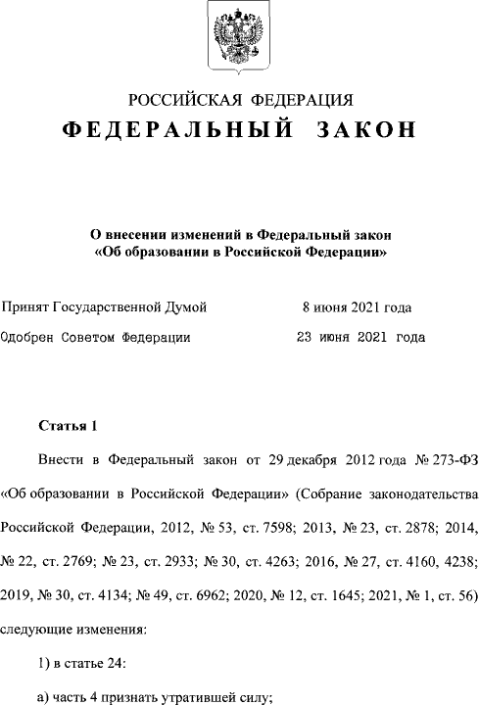
Использование рабочих программ по предметам
Реестр примерных программ является государственной информационной системой, которая ведется на электронных носителях и функционирует в соответствии с едиными организационными, методологическими и программно-техническими принципами, обеспечивающими ее совместимость и взаимодействие с иными государственными
информационными системами и информационно-телекоммуникационными сетями.
Федеральный закон
от 2 июля 2021 г. № 320-ФЗ "О внесении изменений в Федеральный закон "Об
образовании в Российской Федерации"

Slide 34
Последовательность действий по введению обновленных ФГОС в Краснодарском крае
Класс | 1 | 2 | 3 | 4 | 5 | 6 | 7 | 8 | 9
2022/2023 учебный год
2023/2024 учебный год
2024/2025 учебный год
2025/2026 учебный год
2026/2027 учебный год
Обязательное введение ФГОС

Slide 35
ЧЕК-ЛИСТ
самодиагностики готовности муниципальных образований
к введению обновленных ФГОС
Инвариантная часть
Вариативная часть
Сформировать схему (алгоритм, процесс) управления деятельностью по введению обновленных ФГОС: создать муниципальную координационную группу управления процессом
Обеспечить контроль синхронизации/интеграции ООП и ПДО на базе ОО, ДОП, СПО, сущностей НП
«Образование» (центров «Точка Роста», «IT-куб»,
«Кванториум»)
Рассмотреть вопрос финансирования из средств муниципального бюджета обновления МТБ ОО, предметными классами и др. оборудованием
Разработать и утвердить план мероприятий по введению обновленных
ФГОС
Обеспечить участие учителей в практико- ориентированных КПК по подготовке к введению обновленных ФГОС
Организовать проведение муниципальных управленческих семинаров- совещаний по подготовке к введению обновленных ФГОС
Актуализировать план работы муниципальной методической службы в части первоочередных действий по введению обновленных ФГОС
Обеспечить контроль внедрения сетевых образовательных программ
Проанализировать итоги мониторинга готовности образовательных организаций к введению обновленных ФГОС
Активизировать деятельность муниципальных учебно- методических объединений и ассоциаций учителей- предметников
Разработать муниципальную нормативную правовую базу типовых документов для образовательных организаций
Создать муниципальные методические площадки по вопросам введения
обновленных ФГОС
Организовать проведение муниципальных образовательных мероприятий в различных формах: конференции, мастер-классы, тренинги, круглые столы и пр.
Обеспечить проведение мероприятий ОО, имеющих положительный опыт введения ФГОС в пилотном режиме
Обеспечить контроль организации процессов обратной связи через мероприятия по проведению информационно-просветительской работы с родителями, СМИ, общественностью по вопросам введения ФГОС
Обеспечить контроль сопряжения содержания внеурочной и урочной деятельности, воспитательной работы, а также содержания программ дополнительного образования с целью достижения планируемых результатов

Slide 36
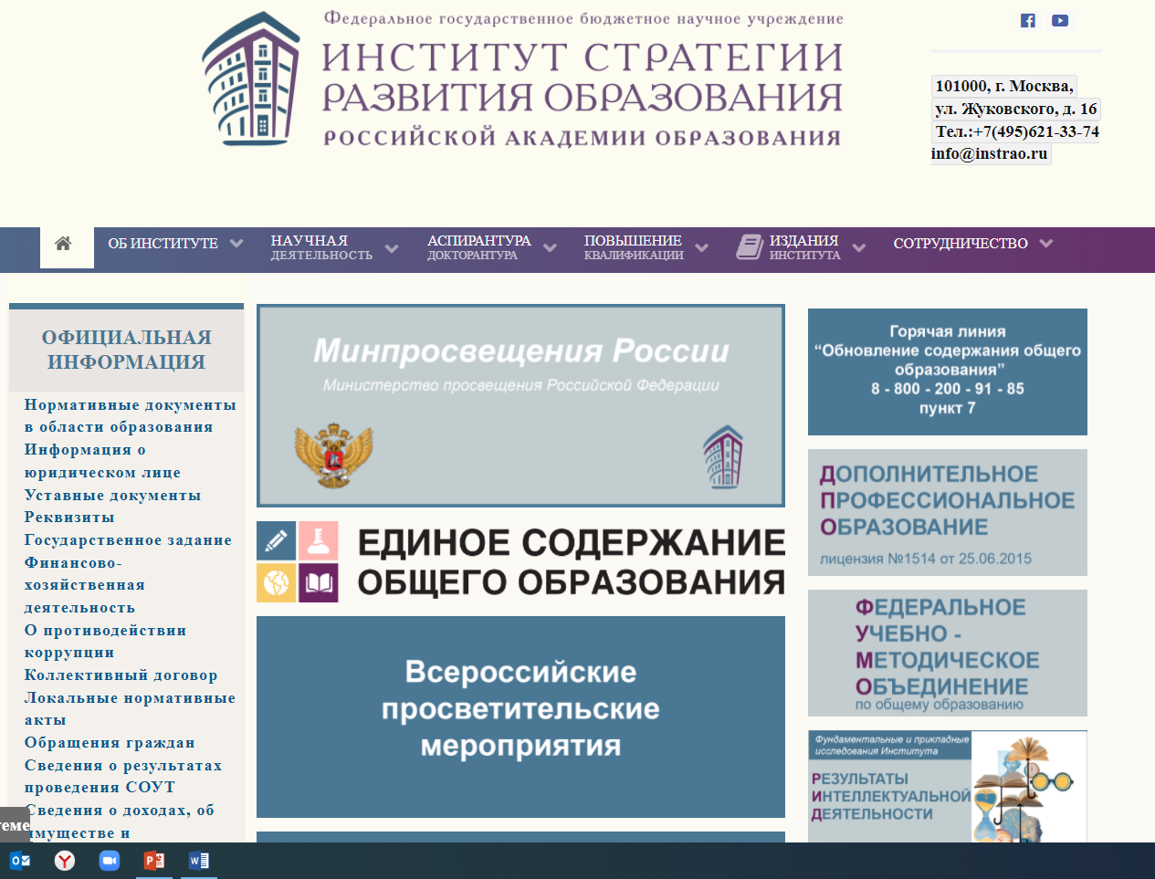
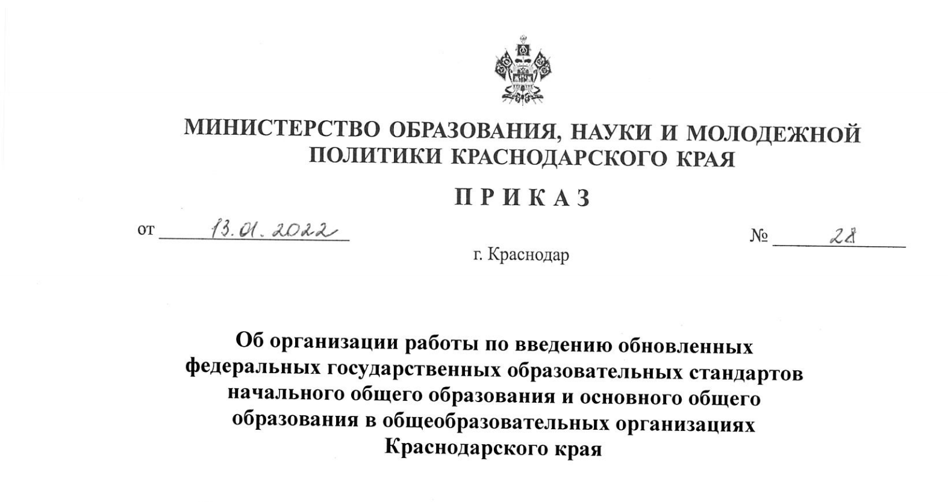
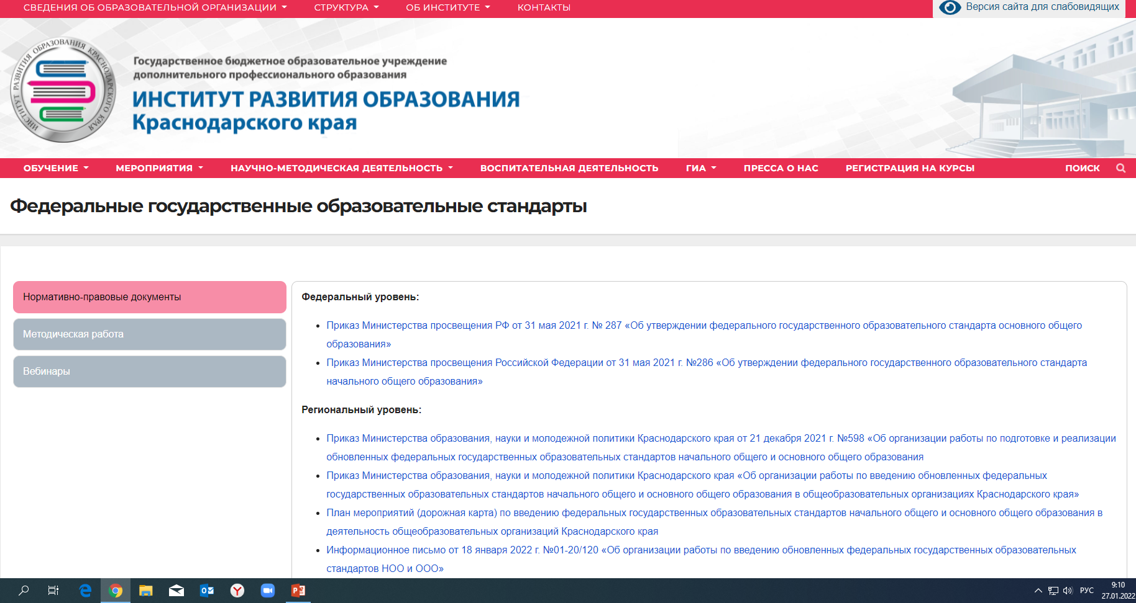
Нормативно-правовое и информационное сопровождение
Notes:
Уважаемые коллеги! Мы вступаем в важный процесс подготовки к реализации обновленных стандартов в 1-х и 5х классах. Уже проведен мониторинг готовности общеобразовательных организаций к реализации стандарта. Начинается системная подготовка. Перед вами реквизиты приказа об утверждении дорожной карты.

Slide 38
Задачи Учителя при формировании деятельности
Предметной
Метапредметной
ФУНКЦИОНАЛЬНОЙ ГРАМОТНОСТИ
Урок
Внеурочная деятельность
Дополнительное образование

Slide 39
Структура учебного процесса
ПРОБЛЕМЫ
Формализм знаний
Натаскивание на КИМ
ЗАДАЧИ
Достижение предметных результатов
Формирование ФГ

Slide 40
Учитель при формировании ФГ должен:
давать определенный типичный набор фундаментальных знаний
учить учиться (уметь формулировать проблемы, отбирать и находить необходимые для их решения знания, решать проблемы – иначе не сможет жить в современном обществе)
учить выбирать и нести ответственность за свой выбор (иначе не сможет жить в современном обществе)

Slide 41
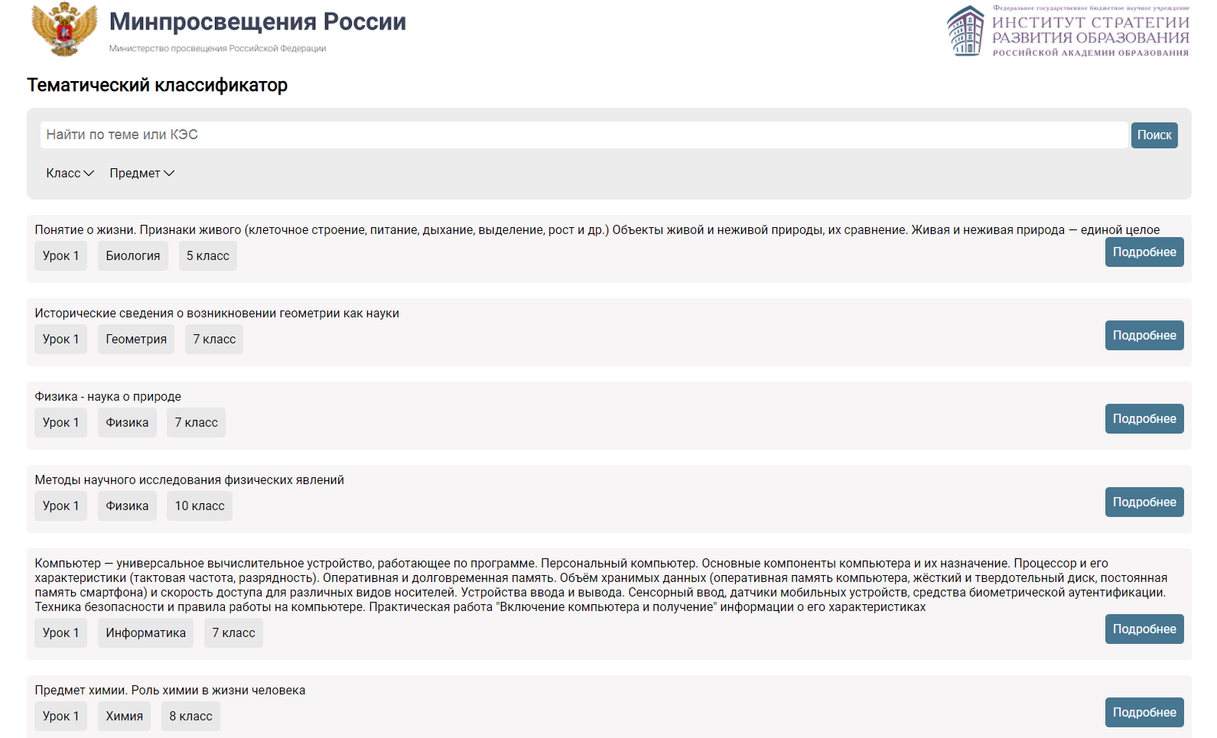
Федеральный портал
Минпросвещения России

Slide 42
Федеральный портал
Минпросвещения России

Slide 43
Использование в работе
УЧЕБНЫЕ СИТУАЦИИ
УЧЕБНЫЕ ЗАНЯТИЯ
Основные средства формирования функциональной грамотности
ПОМОГАТЬ УЧАЩИМСЯ ЛУЧШЕ ОСОЗНАВАТЬ ИЗУЧАЕМЫЙ МАТЕРИАЛ
СПОСОБСТВОВАТЬ ПЕРЕВОДУ ЗНАНИЙ ИЗ ПАССИВНЫХ В АКТИВНЫЕ
ЭФФЕКТИВНЫЕ ПЕДАГОГИЧЕСКИЕ ПРАКТИКИ
«ХОРОШИЕ» ЗАДАНИЯ (учебные исследования, проекты, кейсы, комплексные задания
ОСОБЕННОСТИ И ТИПЫ ЗАДАНИЙ ДЛЯ ФОРМИРОВАНИЯ КРЕАТИВНОГО МЫШЛЕНИЯ
ЧТО ДЕЛАТЬ?

Slide 44
План проведения семинаров по Апробации ПРП
Наименование мероприятия | Срок | Ссылка
Семинар «Обновление содержания общего образования» для участников апробации примерных рабочих программ ООО по истории и обществознанию | 18.01.2022 | https://youtu.be/wSGGGn6-aOI
Семинар «Обновление содержания общего образования» для участников апробации примерных рабочих программ НОО и ООО предмета "Иностранный (английский) язык" | 01.02.2022 | https://youtu.be/rtQoFPNpxEk
Семинар «Обновление содержания общего образования» для участников апробации примерных рабочих программ ООО по химии и биологии | 15.02.2022
Семинар «Обновление содержания общего образования» для участников апробации примерных рабочих программ ООО по физике | 01.03.2022
Семинар «Обновление содержания общего образования» для участников апробации примерных рабочих программ НОО по литературному чтению и русскому языку | 15.03.2022
Семинар «Обновление содержания общего образования» для участников апробации примерных рабочих программ ООО по литературе и русскому языку | 22.03.2022
Семинар «Обновление содержания общего образования» для участников апробации примерных рабочих программ ООО по ОБЖ, НОО и ООО по физической культуре | 29.03.2022
Семинар «Обновление содержания общего образования» для участников апробации примерных рабочих программ НОО по окружающему миру | 05.04.2022
Семинар «Обновление содержания общего образования» для участников апробации примерных рабочих программ ООО по учебному модулю “Введение в новейшую историю России” | 12.04.2022
Семинар «Обновление содержания общего образования» для участников апробации примерных рабочих программ ООО по информатике | 19.04.2022
Семинар «Обновление содержания общего образования» для участников апробации примерных рабочих программ ООО по географии | 26.04.2022

Slide 45
Апробация примерных рабочих программ
Для участия в апробации участники самостоятельно регистрируются по ссылке https://forms.yandex.ru/u/61a50913cb348a87afa36f5c/
Далее заполняют 2 анкеты: https://docs.google.com/forms/d/e/1FAIpQLSegvtDWcCyGKx-eUbzPDVBknPBquuFqxpDXYkprhLQEMTpWZg/viewform
https://docs.google.com/forms/d/e/1FAIpQLSfQYTXK3EHx50kbW40o7d7eqlRzxdK6gCKPw7PZ7qASGyXQKw/viewform
Обратить внимание участников на ввод личных данных участников. Написание почты и фио было одинаковым во всех анкетах.

Slide 46
Использование электронных средств обучения, дистанционных технологий
ФГОС -2009 (НОО) ФГОС -2010 (ООО) | ФГОС -2021
Подробных норм не было Требования к содержанию электронной информационно- образовательной среде (ЭИОС) ОО для тех, кто учится дистанционно: не было | Зафиксировали право ОО применять различные образовательные технологии. Например, электронное обучение и дистанционные образовательные технологии (п. 19 ФГОС НОО), Если школьники учатся с использованием дистанционных технологий, их нужно обеспечить индивидуальным авторизованным доступом ко всем ресурсам. Причем доступ должен быть как на территории ОО, так и за ее пределами (п. 34.4 ФГОС НОО, п. 35.4 ФГОС ООО). Требования к содержанию электронной информационно-образовательной среде (ЭИОС) ОО для тех, кто учится дистанционно: должна содержать дополнительные возможности по сравнению с обычной ИОС. Например, формировать и хранить электронное портфолио (п. 34.4 ФГОС НОО, п. 35.4 ФГОС ООО)

Slide 47
Электронное обучение | Дистанционное обучение
предполагает работу с информацией, которая содержится в базах данных, и использование информационных технологий для ее обработки и передачи между учителями и учениками | производится при помощи информационно- телекоммуникационной сети, через которую учащиеся и учителя взаимодействуют друг с другом
Федеральный закон от 29 декабря 2012 года 273-ФЗ «Об образовании в Российской Федерации»
Приказ Министерства просвещения Российской Федерации №115 от 22.03.2021 «Об утверждении Порядка организации и осуществления образовательной деятельности по основным
общеобразовательным программам — образовательным программам начального общего, основного
общего и среднего общего образования»
Федеральный государственный образовательный стандарт начального общего образования. Утвержден приказом Министерства просвещения Российской Федерации от 31 мая 2021 г. № 286.
Федеральный государственный образовательный стандарт основного общего образования. Утвержден
приказом Министерства просвещения Российской Федерации от 31 мая 2021 г. № 287.
Требования СанПин к организации дистанционного обучения: СанПиН 2.2.2./2.4.1340-03
«Гигиенические требования к видеодисплейным терминалам и персональным электронно-
вычислительным машинам и организация работы»
Требования СП 2.4.3648-20 «Санитарно-эпидемиологические требования к организациям воспитания
и обучения, отдыха и оздоровления детей и молодежи»

Slide 48
Как организовать дистанционное обучение
Федеральный уровень | Региональный уровень
Методические рекомендации по реализации программ начального общего, основного общего, среднего общего, среднего профессионального образования и дополнительных общеобразовательных программ с использованием электронного обучения и дистанционных образовательных технологий. https://docs.edu.gov.ru/id1792 | Т.А. Гайдук "Организация учебного процесса в электронной информационно-образовательной среде образовательной организации» https://iro23.ru/
Заявление родителей (законных представителей) несовершеннолетнего на дистанционное обучение в школе с указанием периода и письменной гарантией, заверенной подписью, что ребенку будут обеспечены условия для учебного процесса, со ссылкой на личную ответственность за жизнь и здоровье ребенка в период дистанционного обучения.
(даже если решение о переходе школы на «дистант» принято на уровне местных
властей)

Slide 49
Локальный акт (приказ или положение) об организации дистанционного обучения, в котором
регламентирует порядок оказания учебно-методической помощи обучающимся и проведения
промежуточного и итогового контроля по всем учебным дисциплинам. В Положении о дистанционном
обучении необходимо проверить реквизиты нормативных правовых актов. Например, указать, что
документ разработан в соответствии с СП 2.4.3648–20 и СанПиН 1.2.3685–21.
Локальный акт, регламентирующий правила пользования электронными устройствами в здании
и на территории школы
Школа:
формирует расписание занятий в соответствии с учебным планом по каждому предмету,
информирует учеников и их родителей (законных представителей) о дистанционном обучении,
учитывает результаты учебного процесса в электронной форме (электронное портфолио).
ГЛАВНЫЕ ЦИФРЫ
18 часов – до этого часа в расписании должны заканчиваться дистанционные занятия
40 минут может продолжаться дистанционный урок
60 процентов – максимальный уровень громкости, на котором можно использовать наушники на уроке.
Каждый случай перевода на дистанционное обучение рассмотрите на внеочередном заседании
педсовета и издайте приказ об организации освоения ООП (НОО, ООО) с использованием дистанционных образовательных технологий

Slide 50
Электронные образовательные ресурсы
Требования СанПин к организации дистанционного обучения: СанПиН 2.2.2./2.4.1340-03 «Гигиенические требования к видеодисплейным терминалам и персональным электронно-вычислительным машинам и организация работы»
Требования СП 2.4.3648-20 «Санитарно-эпидемиологические требования к организациям воспитания и обучения, отдыха и оздоровления детей и молодежи»
Педагогические работники | Учащиеся | Родители (законные представители) учащихся

Slide 51
Показатель | Как было | Как стало
Интерактивная доска | Можно было использовать, если доска соответствовала гигиеническим требованиям | Уточнили требования к размеру, состоянию и размещению интерактивной доски (п. 2.4.4). Например, диагональ такой доски должна быть не менее 165,1 см. Ее нужно расположить по центру фронтальной стены классного помещения. Активная поверхность доски должна быть матовой
Компьютер и заменяющие гаджеты | Не было норм. Требования к работе с компьютером определяли по СанПиН 2.2.2/2.4.1340–03 | Установили минимальный размер компьютера, планшета и ноутбука (п. 2.4.5). Запретили использовать мониторы с электронно-лучевой трубкой (п. 2.4.5). Разрешили использовать ноутбуки для обучения в начальной школе, если есть дополнительная клавиатура (п. 3.5.4)
Гимнастика для глаз и физкультминутки | Делали рекомендованные комплексы упражнений | Рекомендованные комплексы отменили. Упражнения могут быть любыми на усмотрение педагога. Установили зависимость между временем проведения гимнастики для глаз и использованием гаджетов (п. 2.10.2)
Использование наушников | Устанавливали максимальное время непрерывного использования в зависимости от класса | Разрешили применять при необходимости. Определили допустимый уровень громкости и время непрерывного использования – одно для всех – не более часа (п. 3.5.10)
Дезинфекция электронного оборудования | Не было норм | Оборудование надо дезинфицировать после учебного дня. Утвердили перечень оборудования и способы дезинфекции (п. 3.5.14)
Время работы с электронными средствами обучения | Продолжительность непрерывного применения зависела от вида устройства и класса, в котором учится ребенок | Отменили зависимость между видом устройства и нормами непрерывной работы на нем. Иначе распределили детей, чтобы уменьшить нормы нагрузки для тех, кто помладше. Определили общую продолжительность использования ЭСО на уроке (п. 2.10.2, п. 3.5.9)
Использование мобильных средств связи для образовательных целей | Не было норм | Ввели запрет (п. 3.5.3)
Расстояние между учеником и экраном компьютера | От 60 см. Норм для планшета не было | Снизили до 50 см. Определили допустимый угол наклона планшета – 30° (п. 3.5.7)

Slide 52
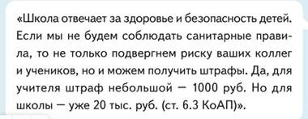
Санитарные правила внесли масштабные изменения в работу школы с гаджетами. Электронные средства обучения (ЭСО) разрешили применять на каждом уроке, но запретили смартфоны.
Предупредить педагогов, что больше нельзя использовать смартфоны для образовательных целей (п. 3.5.3 СП 2.4.3648–20). Раньше школы самостоятельно принимали такое решение.
Запрет на смартфоны не распространяется на остальные электронные средства обучения. Наоборот, теперь рекомендуют использовать более удобные гаджеты – с хорошим разрешением, со съемной клавиатурой.

Slide 53
Электронные образовательные ресурсы
ПРИКАЗ
О соблюдении требований санитарных правил по работе с электронными средствами обучения
Во исполнение санитарных правил СП 2.4.3648–20 «Санитарно-эпидемиологические требования к
организациям воспитания и обучения, отдыха и оздоровления детей и молодежи»
п р и к а з ы в а ю:
Организовать изучение членами педагогического коллектива новых правил по работе с электронными
средствами обучения в срок до ______ _ (отв. _______________, заместитель директора по УВР).
Обеспечить:
2.1 соблюдение нормативов продолжительности использования электронных средств обучения
(отв. , заместители директора по УВР);
2.2 проведение дезинфекции электронного оборудования после каждого учебного дня (отв. ,
заместитель директора по АХР);
2.3 отключение электронных средств обучения, по завершении учебных занятий (отв. дежурный администратор
по утвержденному графику дежурства);
2.4 проведение с учениками комплекса упражнений для профилактики зрительного утомления и снятия
напряжения с мышц тела в середине урока продолжительностью не менее 2 мин.;
2.5 проверку имеющихся средств электронного обучения на требования СП 2.4.3648–20 с предоставлением
отчета до ___________ (отв. ______ , заместитель директора по АХР);
2.6 ознакомление всех участников образовательных отношений с требованиями к характеристикам электронных
образовательных ресурсов и порядком их использования до _ (отв. классные руководители 1-1
классов).
Запретить использование на уроках смартфонов и более двух средств электронного обучения одновременно.
Контроль исполнения приказа оставляю за собой.
Директор
С приказом ознакомлены:

Slide 54
СПАСИБО ЗА ВНИМАНИЕ!

